Slide 1


BÁO CÁO
THỰC TẬP CÔNG NHÂN
NGÀNH CÔNG NGHỆ PHẦN MỀM
USER MANGAGER
CÔNG TY THỰC TẬP NAL SOLUTIONS
2024

Slide 2
SINH VIÊN THỰC HIỆN
Nguyễn Nhật Minh LỚP: 21PFIEV3
NHÓM: 89
Nguyễn Thanh Trí LỚP: 21PFIEV3
NHÓM: 89
Nguyễn Việt Anh LỚP: 21PFIEV3
NHÓM: 89
Hồ Nguyên Khoa LỚP: 21PFIEV3
NHÓM: 89
Key consultants
CBHD:
<Họ và Tên Cán bộ hướng dẫn>

Slide 3



MỤC LỤC
Chương I: GIỚI THIỆU CÔNG TY THỰC TẬP
Chương II: QUÁ TRÌNH THỰC TẬP
Chương III: CƠ SỞ LÝ THUYẾT VÀ SẢN PHẨM

Slide 4

1.1. TÊN CÔNG TY
-Tên đầy đủ : Công ty Cổ phần Giải pháp Công nghệ NAL
(NAL Solutions)
-Địa chỉ : 49A Phan Bội Châu, Phường Thạch Thang,
Quận Hải Châu, TP. Đà Nẵng
CHƯƠNG I:
GIỚI THIỆU
CÔNG TY
THỰC TẬP
1.2. LỊCH SỬ HÌNH THÀNH VÀ PHÁT TRIỂN
NAL Solutions được thành lập vào tháng 8 năm 2015 với 6 thành viên. Công ty đã phát triển nhanh chóng và đến năm 2020 đã có 100 kỹ sư. NAL Solutions là một công ty CNTT chuyên làm việc với khách hàng Nhật Bản. Năm 2021, họ nhận được khoản đầu tư từ MyNAVI Nhật Bản.

Slide 5
1.3. Lĩnh Vực Hoạt Động
PHÁT TRIỂN PHẦN MỀM
CUNG CẤP GIẢI PHÁP CNTT
Web Application
Mobile Application
AI & Big Data
IoT AR/VR
Hỗ trợ thành lập công ty CNTT
Dịch vụ Cloud
DỊCH VỤ OUTSOURCING
Phát triển phần mềm theo yêu cầu

Slide 6



Chương 2 :
Quá Trình Thực Tập
Báo Cáo Hàng Ngày (Daily Stand-Up):
Hỗ trợ - tư vấn
Phương thức làm việc
Đánh giá
Tự làm việc
Giao nhiệm vụ

Slide 7

QUY TRÌNH
 | Monday | Tuesday | Wednesday | Thursday | Friday
Tuần 1 | Ngày 1 (24/6/2024): Đến công ty, gặp gỡ các anh chị admin, mentor tại công ty |  | Ngày 2 (26/6/2024) : Gặp trực tiếp mentor và nhận nhiệm vụ (Git, Reactjs, Nodejs, Expressjs) |  | Ngày 3 (28/6/2024) : Daily và giao nhiệm vụ tìm hiểu cách thiết kế UI và Database.
Tuần 2 | Ngày 4 (1/7/2024) : Daily và giao nhiệm vụ hoàn thành UI |  | Ngày 5 (3/7/2024) : Daily và giao nhiệm vụ Database |  | Ngày 6 (5/7/2024) : Dời meeting sang thứ 2 vì mentor có việc ở công ty
Tuần 3 | Ngày 7 (8/7/2024): Giao nhiệm vụ mỗi thành viên viết API ứng với UI đã được giao |  | Ngày 8 (10/7/2024) : Daily và giao tất cả nhiệm vụ để hoàn thành sản phẩm và báo cáo mentor ngày (17/7/2024) |  | Ngày 9 (12/7/2024) : Buổi chia sẻ giữa Công ty về môi trường làm việc, quy trình phát triển, các khóa Fresher
Tuần 4 |  |  | Ngày 10 (17/7/2024) : Báo cáo tổng kết và đánh giá

Slide 8

CHƯƠNG 3 :
CƠ SỞ LÝ THUYẾT - SẢN PHẨM
Các ngôn ngữ lập trình liên quan
JavaScript: Ngôn ngữ lập trình được sử dụng trong ReactJS và Node.js.
SQL: Ngôn ngữ truy vấn cơ sở dữ liệu được sử dụng để tương tác với MySQL.
Các công cụ hỗ trợ
ReactJS: Thư viện JavaScript cho UI.
NodeJS: Môi trường runtime JavaScript cho phía server.
Express.js: Framework cho Node.js.
MySQL: Hệ quản trị cơ sở dữ liệu quan hệ.

Slide 9

ReactJS
Đặc điểm chính:
Hỗ trợ tạo các thành phần UI tái sử dụng.
Virtual DOM giúp tối ưu hóa hiệu suất.
JSX cho phép viết HTML trong JavaScript.
Hỗ trợ mạnh mẽ cho cộng đồng và nhiều thư viện bổ sung
Ứng dụng trong dự án:
Sử dụng React.js để phát triển giao diện người dùng.
Quản lý trạng thái thông qua API.

Slide 10

NodeJS
Đặc điểm chính:
I/O không đồng bộ và sự kiện điều khiển.
Có một hệ sinh thái phong phú với npm (Node Package Manager).
Hỗ trợ các framework như Express.js.
Ứng dụng trong dự án:
Sử dụng Node.js làm nền tảng phát triển phía server.
Xây dựng các API RESTful và xử lý các yêu cầu từ phía client

Slide 11

ExpressJS
Đặc điểm chính:
Đơn giản và linh hoạt trong việc xây dựng các ứng dụng web và API.
Hỗ trợ middleware cho phép thêm các chức năng vào pipeline xử lý yêu cầu.
Hệ sinh thái plugin phong phú.
Dễ dàng tích hợp với các cơ sở dữ liệu và các công nghệ khác.
Ứng dụng trong dự án:
Sử dụng Express.js để xây dựng các API RESTful.

Slide 12
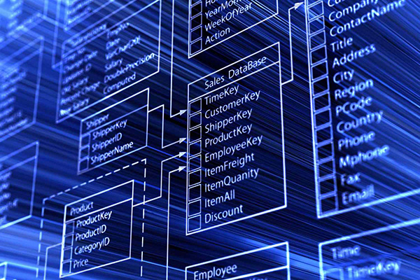
MySQL
Đặc điểm chính:
Hệ quản trị cơ sở dữ liệu quan hệ với hiệu suất cao.
Hỗ trợ các câu lệnh SQL để truy vấn và quản lý dữ liệu.
Bảo mật cao với các cơ chế kiểm soát truy cập.
Khả năng mở rộng và sao lưu dữ liệu.
Ứng dụng trong dự án:
Sử dụng MySQL để lưu trữ và quản lý dữ liệu của hệ thống.
Tạo các bảng, thực hiện các câu lệnh truy vấn và quản lý dữ liệu thông qua ORM như Sequelize.

Slide 13

Demo

Slide 14

THANK YOU

